Slide 1
CONVOCATORIA DE SUBVENCIONES CONVIVENCIA Y COHESIÓN SOCIAL 2021
Cofinanciado por la Unión Europea
12 de aGOSTO DE 2021

Slide 2
RESOLUCIÓN
Cofinanciado por la Unión Europea
RESOLUCIÓN DE 3 DE AGOSTO DE 2021 DE LA DIRECCIÓN GENERAL DE PROGRAMAS DE PROTECCIÓN INTERNACIONAL Y ATENCIÓN HUMANITARIA, POR LA QUE SE CONVOCAN SUBVENCIONES PARA EL DESARROLLO DE ACTUACIONES DE INTERÉS GENERAL EN MATERIA DE EXTRANJERÍA, DESTINADAS A LA DEFENSA DE LOS DERECHOS HUMANOS DE LAS PERSONAS MIGRANTES, ASÍ COMO A FAVORECER LA CONVIVENCIA Y LA COHESIÓN SOCIAL, COFINANCIADAS POR FONDOS DE LA UNIÓN EUROPEA
COFINANCIADA POR FAMI Y FSE +
PUBLICACIÓN EXTRACTO BOE: 9 DE AGOSTO DE 2021

Slide 3
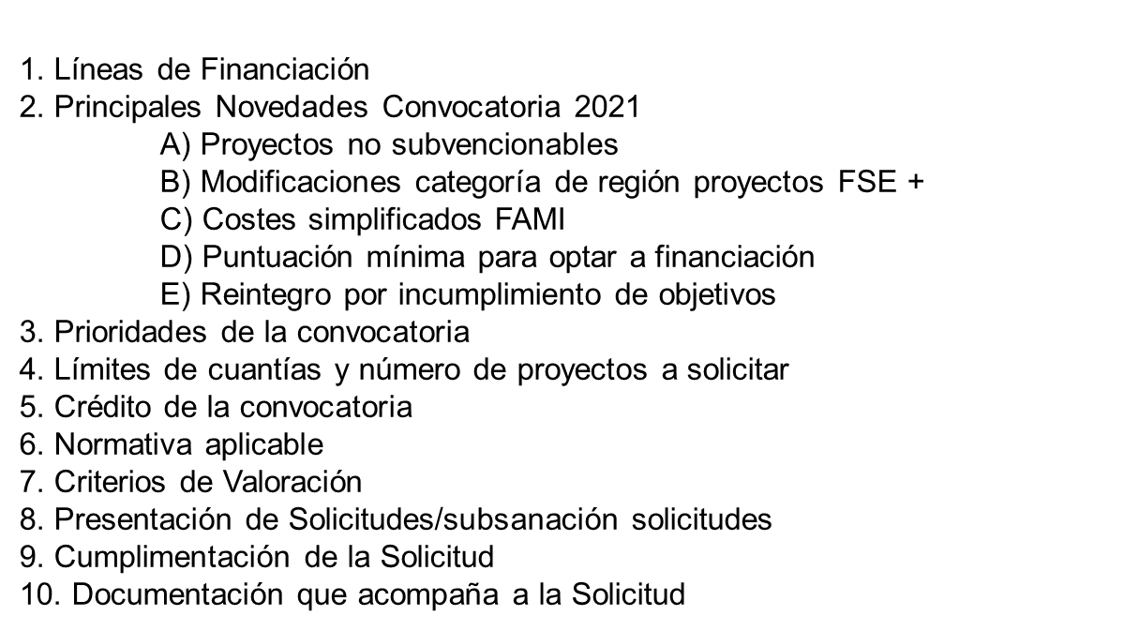
INDICE DE LA PRESENTACIÓN
Cofinanciado por la Unión Europea
´11L
1 LLLLLLL

Slide 4
LÍNEAS DE FINANCIACIÓN
Cofinanciado por la Unión Europea
´11L
1 LLLLLLL

Slide 5
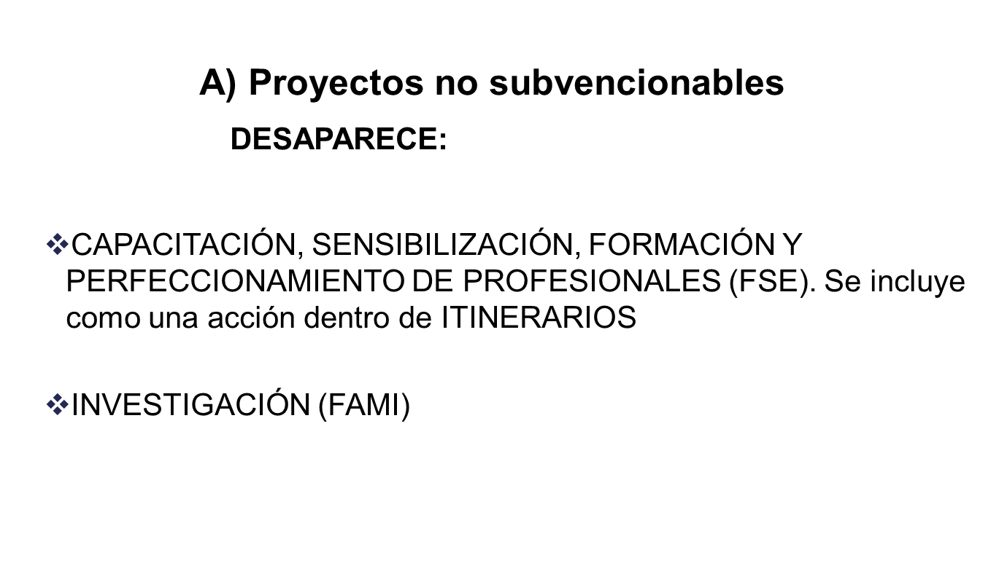
PRINCIPALES NOVEDADES (I)
Cofinanciado por la Unión Europea

Slide 6
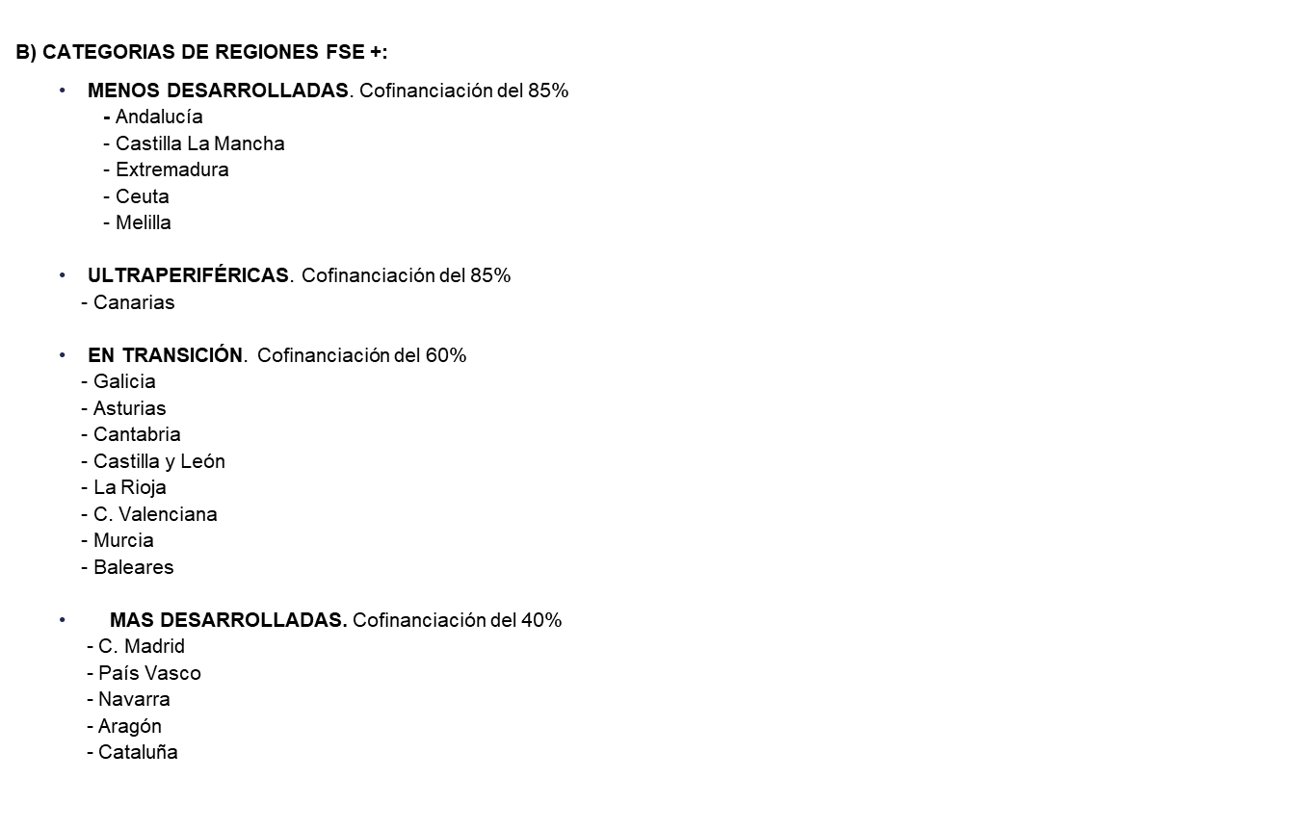
PRINCIPALES NOVEDADES (II)
Cofinanciado por la Unión Europea

Slide 7
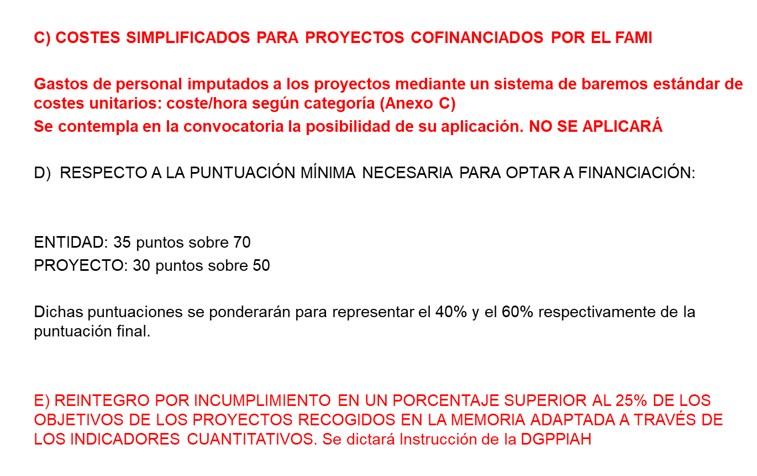
PRINCIPALES NOVEDADES (III)
Cofinanciado por la Unión Europea

Slide 8
PRIORIDADES FAMI
Cofinanciado por la Unión Europea
A1.- Proyectos para combatir los delitos de odio, y el discurso de odio:
Detección, seguimiento y acompañamiento a las víctimas
Denuncia y seguimiento de incidentes.
Colaboración de las entidades Tercer Sector en mejora del análisis y elaboración de sistemas de información relativos a actuaciones en el ámbito jurídico penal.

Slide 9
PRIORIDADES FAMI
Cofinanciado por la Unión Europea
A2.- Proyectos dirigidos a operadores jurídicos, fuerzas y cuerpos de seguridad del Estado, otros empleados públicos y profesionales, y en general personas que ocupen puestos de trabajo que impliquen atención a nacionales de terceros países,
Formación, promoción de habilidades, capacitación o fortalecimiento de competencias en materia de racismo, discriminación racial, xenofobia y otras formas conexas de intolerancia, trata de seres humanos y violencia de género,
Apoyo a la formación de mediadores interculturales

Slide 10
PRIORIDADES FAMI
Cofinanciado por la Unión Europea
Favorezcan discurso inclusivo, de comprensión y respeto diferencias, de convivencia y relaciones positivas, de respeto al derecho a la igualdad,..
A3.- Proyectos de sensibilización,
Mediante,
Creación de plataformas
Uso de redes sociales
Actividades extracurriculares
Cualquier otra iniciativa

Slide 11
PRIORIDADES FAMI
Cofinanciado por la Unión Europea
A4.- Proyectos de prevención y protección integral de las víctimas o potenciales víctimas de violencia de género y sus descendientes, en todas sus posibles manifestaciones, incluida la mutilación genital.

Slide 12
PRIORIDADES FAMI
Cofinanciado por la Unión Europea
A5.- Proyectos de prevención y protección integral a las víctimas o posibles víctimas de trata de seres humanos y sus descendientes, en cualquiera de sus modalidades.

Slide 13
PRIORIDADES FSE +
Cofinanciado por la Unión Europea
B1.- Proyectos de itinerarios integrados y personalizados de inserción.
B2.- Proyectos en el ámbito laboral de:
Promoción de la diversidad cultural,
Igualdad de trato y no discriminación,
Prevención del racismo, la xenofobia y la intolerancia asociada

Slide 14
PRIORIDADES PGE
Cofinanciado por la Unión Europea
C. Proyectos de equipamiento y adaptación de inmuebles.

Slide 15
LÍMITES DE CUANTÍAS EN SOLICITUD
Cofinanciado por la Unión Europea
PROYECTOS COFINANCIADOS POR FAMI Y FSE (A y B)
CUANTÍA MÍNIMA POR PROYECTO (COSTE TOTAL): 50.000 euros
FAMI CUANTÍA MAXIMA POR PROYECTO:
- Prioridad 1,3,4 y 5: 300.000,00 euros
- Prioridad 2: 150.000,00 euros
Nº máximo proyectos a solicitar: 6
FSE CUANTÍA MAXIMA POR PROYECTO:
Prioridad 1: Sin límite
Prioridad 2: 200.000,00 euros
Nº máximo proyectos a solicitar: 4 (3 de la B1, 1 de la B2)

Slide 16
LÍMITES DE CUANTÍAS EN SOLICITUD
Cofinanciado por la Unión Europea
PROYECTO FINANCIADO POR PRESUPUESTOS GENERALES DEL ESTADO:
Cuantía máxima por proyecto 50.000,00 euros
Número máximo de proyectos a solicitar: 1

Slide 17
CRÉDITO DE LA CONVOCATORIA
Cofinanciado por la Unión Europea
FAMI: 500.000 €
FSE: 500.000 €
PGE: 36.086 €
Cuantía adicional de 28.263.914 €,que será publicada antes de la resolución de concesión.
FAMI: 14.000.000 €
FSE: 14.000.000 €
PGE: 263.914 €

Slide 18
NORMATIVA APLICABLE (I)
Cofinanciado por la Unión Europea
Ley 38/2003 de 17 de noviembre, General de Subvenciones y su Reglamento de desarrollo, aprobado por RD 887/2006, de 21 de julio
Ley 39/2015, de 1 de octubre, del procedimiento administrativo común de las Administraciones Públicas
Orden ESS/1423/2012 de 29 de junio, (Orden de Bases)
Resolución de 3 de AGOSTO de 2021 (Convocatoria)
RESOLUCIÓN DE 9 DE AGOSTO DE 2021 (TRÁMITE DE URGENCIA)

Slide 19
NORMATIVA APLICABLE (II)
Cofinanciado por la Unión Europea
NORMATIVA ESPECÍFICA DEL FAMI:
Reglamento (UE) número 2021/1060 del Parlamento Europeo y del Consejo de 24 DE JUNIO DE 2021
Reglamento (UE) número 2021/1147 del Parlamento Europeo y del Consejo de 7 DE JULIO DE 2021
Reglamento (ue EURATOM) número 2018/1046 deL PARLAMENTO EUROPEO Y DEL CONSEJO DE 18 DE JULIO DE 2018
NORMATIVA ESPECÍFICA FSE +
Reglamento (UE) 2021/1060 del Parlamento Europeo y del Consejo de 24 DE JUNIO DE 2021
Reglamento (UE) 2021/1057 del Parlamento Europeo y del Consejo de 24 DE JUNIO DE 2021 POR EL QUE SE ESTABLECE EL Fondo Social Europeo PLUS (FSE+)

Slide 20
CRITERIOS DE VALORACIÓN
Cofinanciado por la Unión Europea
(ANEXOS D Y E)
CRITERIOS DE VALORACIÓN ENTIDADES: ARTÍCULO 9.1 y 9.2 Orden de Bases1423/2012
Implantación (Máximo 15 puntos)
Antigüedad en la atención al colectivo (MÁXIMO 10 PUNTOS)
Estructura y capacidad de gestión (máximo 15 puntos)
Auditoría externa (máximo 6 puntos)
Presupuesto y financiación (máximo 10 puntos)
Participación social y voluntariado (máximo 8 puntos)
Adecuación de recursos humanos (máximo 6 puntos)
CRITERIOS DE VALORACIÓN PROYECTOS: artículo 9.3 orden de bases1423/2012
Diagnóstico de las necesidades sociales (máximo 5 puntos)
Contenido técnico del proyecto (máximo 25 puntos)
Aspectos económicos (máximo 10 puntos)
Experiencia acreditada en la gestión de PROYECTOS similares (máximo 10 puntos)

Slide 21
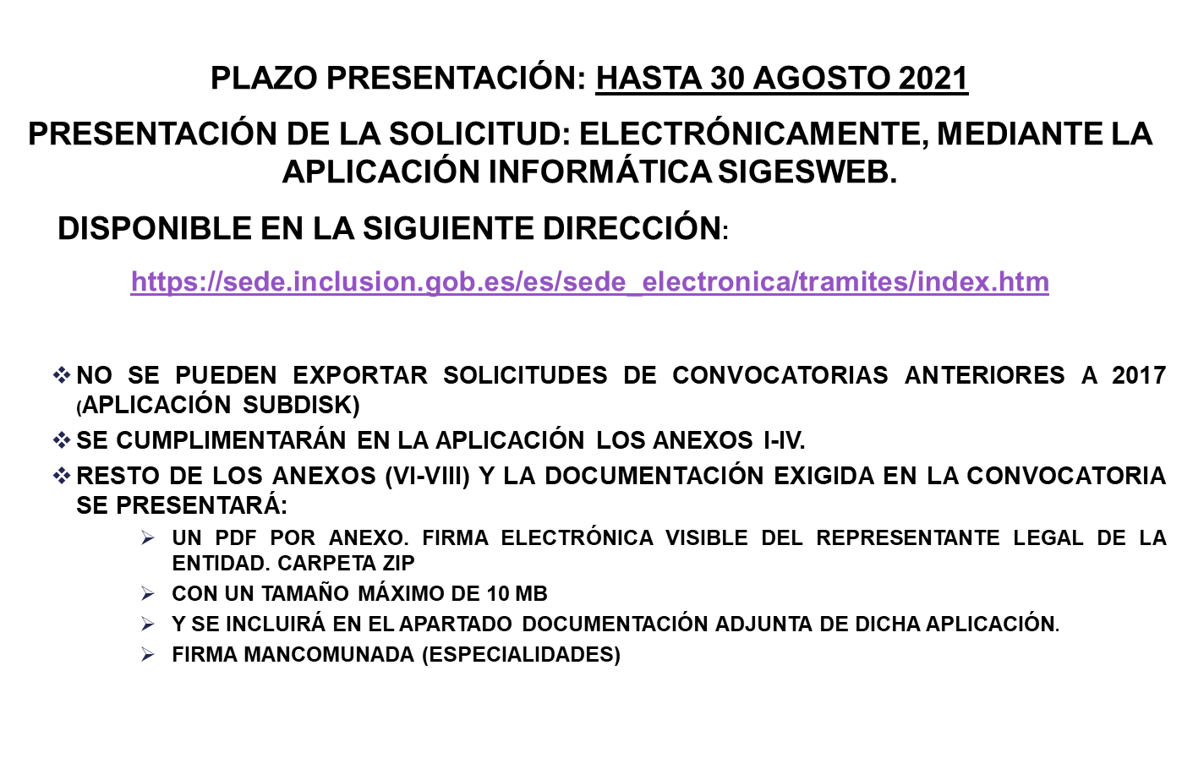
PRESENTACIÓN DE SOLICITUDES
Cofinanciado por la Unión Europea

Slide 22
SUBSANACIÓN DE SOLICITUDES
Cofinanciado por la Unión Europea
ELECTRÓNICAMENTE, MEDIANTE LA APLICACIÓN INFORMÁTICA SIGESWEB.
DISPONIBLE EN LA SIGUIENTE DIRECCIÓN (PREVIO REQUERIMIENTO):
https://sede.inclusion.gob.es/es/sede_electronica/tramites/index.htm
PLAZO PARA RESPONDER A LOS REQUERIMIENTOS DE SUBSANACIÓN: 5 DÍAS (TRÁMITE DE URGENCIA)

Slide 23
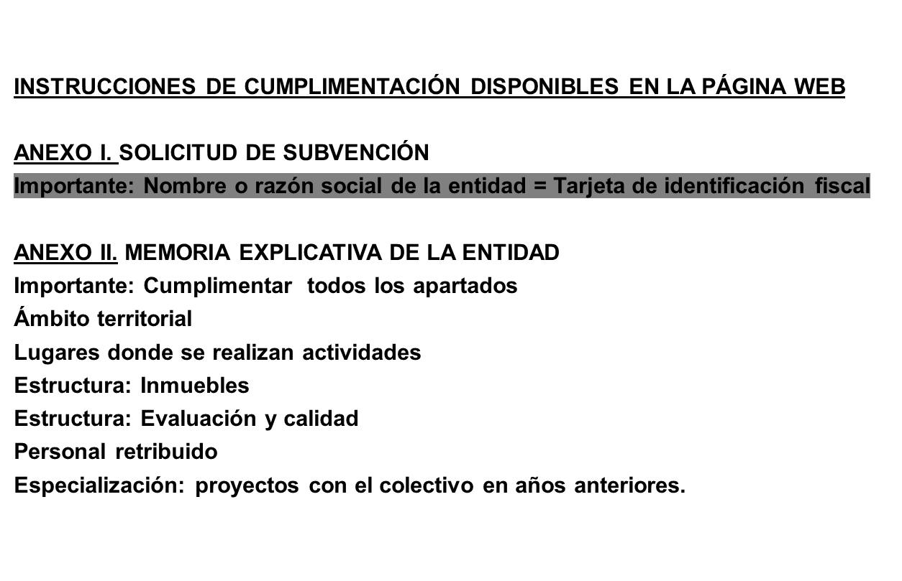
CUMPLIMENTACIÓN DE LAS SOLICITUDES (I)
Cofinanciado por la Unión Europea

Slide 24
CUMPLIMENTACIÓN DE LAS SOLICITUDES (II)
Cofinanciado por la Unión Europea

Slide 25
CUMPLIMENTACIÓN DE LAS SOLICITUDES (III)
Cofinanciado por la Unión Europea

Slide 26
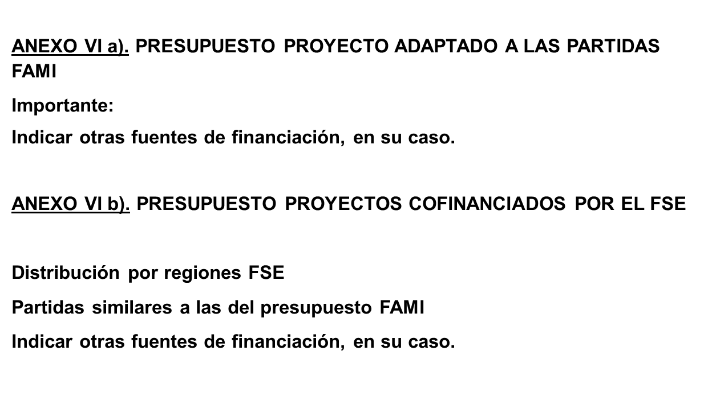
CUMPLIMENTACIÓN DE LAS SOLICITUDES (IV)
Cofinanciado por la Unión Europea

Slide 27
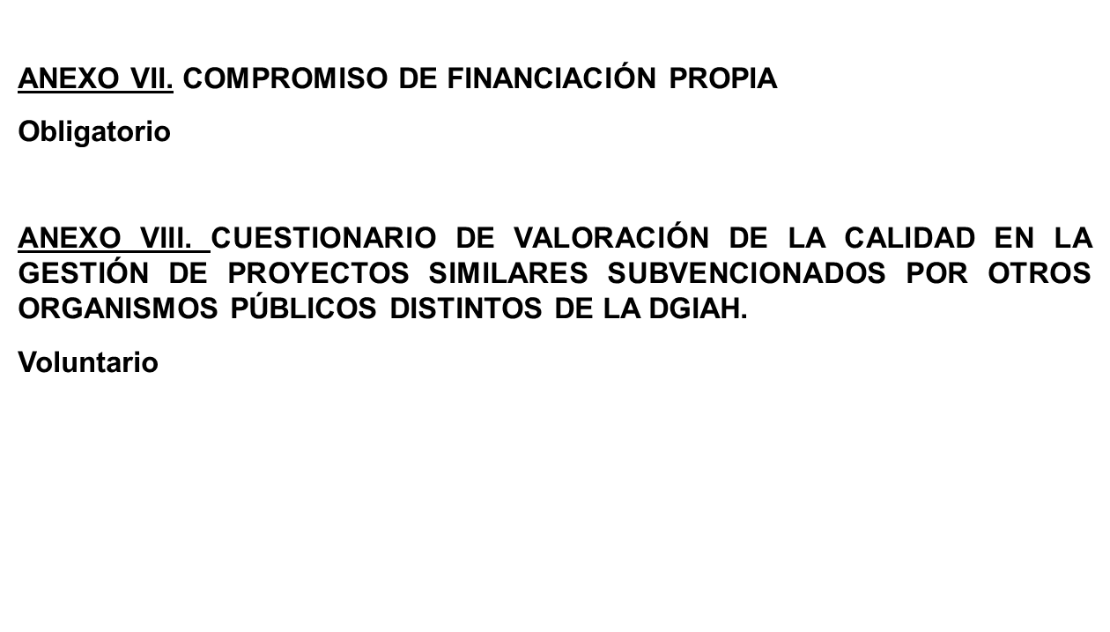
CUMPLIMENTACIÓN DE LAS SOLICITUDES (V)
Cofinanciado por la Unión Europea

Slide 28
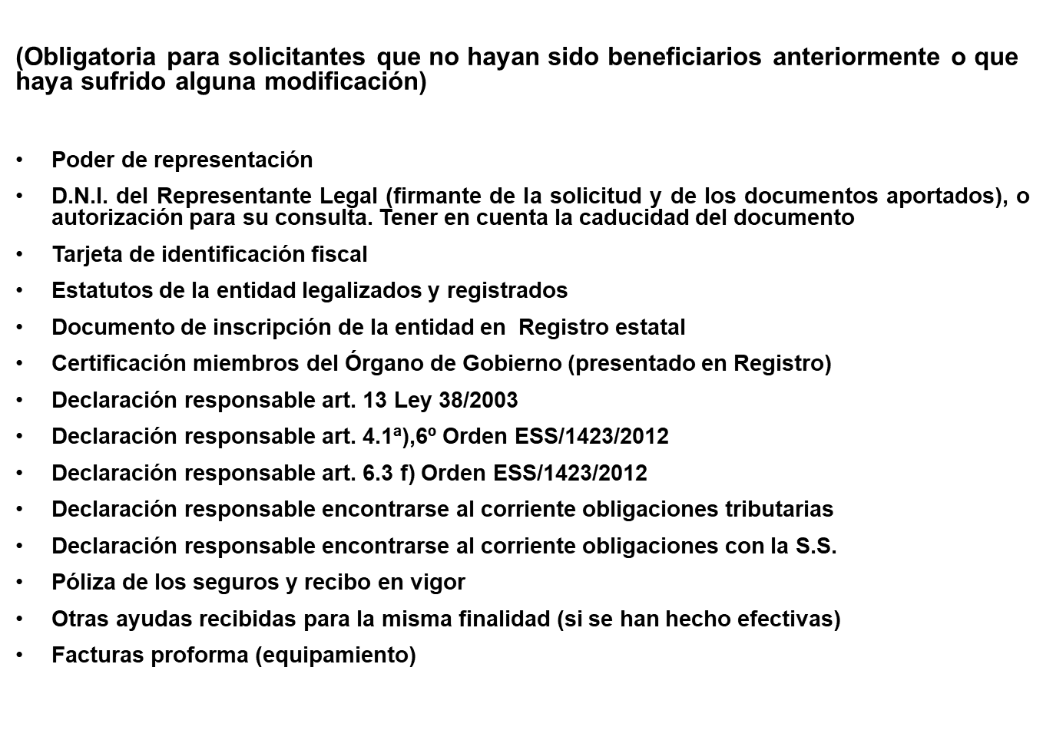
DOCUMENTACIÓN QUE ACOMPAÑA A LA SOLICITUD (I)
Cofinanciado por la Unión Europea

Slide 29
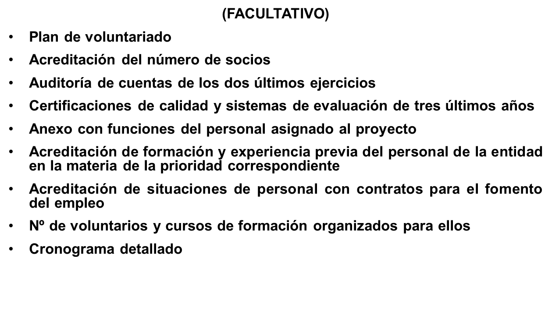
DOCUMENTACIÓN QUE ACOMPAÑA A LA SOLICITUD (II)
Cofinanciado por la Unión Europea

Slide 30
DIRECCIONES DE CORREOS PARA POSIBLES CONSULTAS
Cofinanciado por la Unión Europea

Slide 31
Cofinanciado por la Unión Europea

